Slide 1



Slide 2

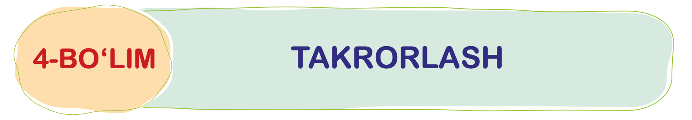


237-dars

Slide 3
Mustaqil topshiriqni tekshirish
1. Jo‘jalarning chiqaradigan ovozini yozuvda qanday ifodalar ekanmiz?
2. Tovuqlarning chiqaradigan ovozini ham yozuvda ifodalab ko‘ring-chi.
3. Kuchuk va mushukning chiqaradigan tovushini qanday yozamiz?
4. Yana qanday hayvonlarni bilasiz, ularning chiqaradigan tovushini yozib bering.

Slide 4
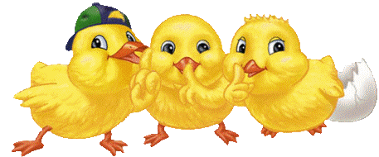
1. Jo‘jalarning chiqaradigan ovozini yozuvda qanday ifodalar ekanmiz?
Chip-chip

Slide 5
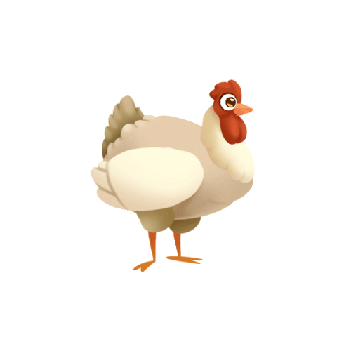
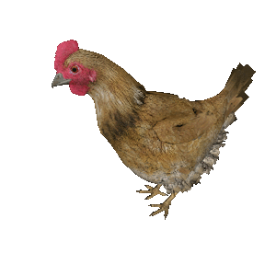
2. Tovuqlarning chiqaradigan ovozini ham yozuvda ifodalab ko‘ring-chi.
Qu-qu-qu

Slide 6
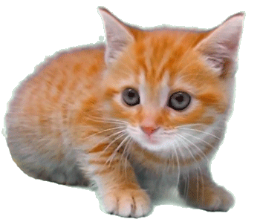
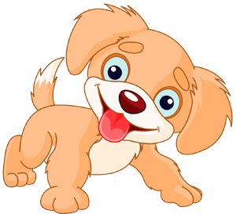
3. Kuchuk va mushukning chiqaradigan tovushini qanday yozamiz?
Vov-vov
Miyov-miyov

Slide 7

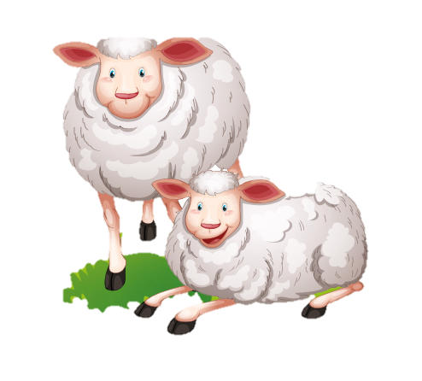
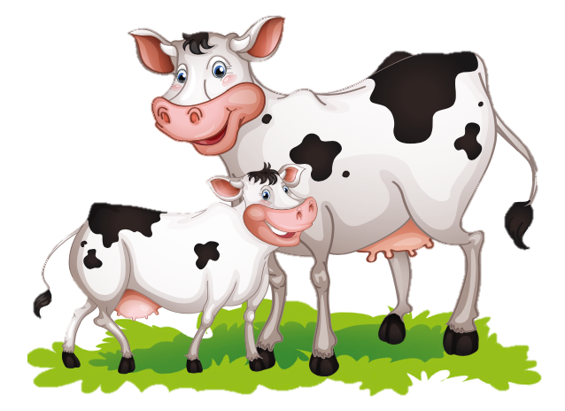
it – vov-vov
mushuk – miyov-miyov
qo‘y – ba-ba
sigir – mo‘- mo‘

Slide 8


Slide 9

Yodingizda tuting!
Atrofdagi tovushlarni yozuvda ifodalash uchun ishlatiladigan so‘zlarimiz taqlid so‘zlar deyiladi.

Slide 10
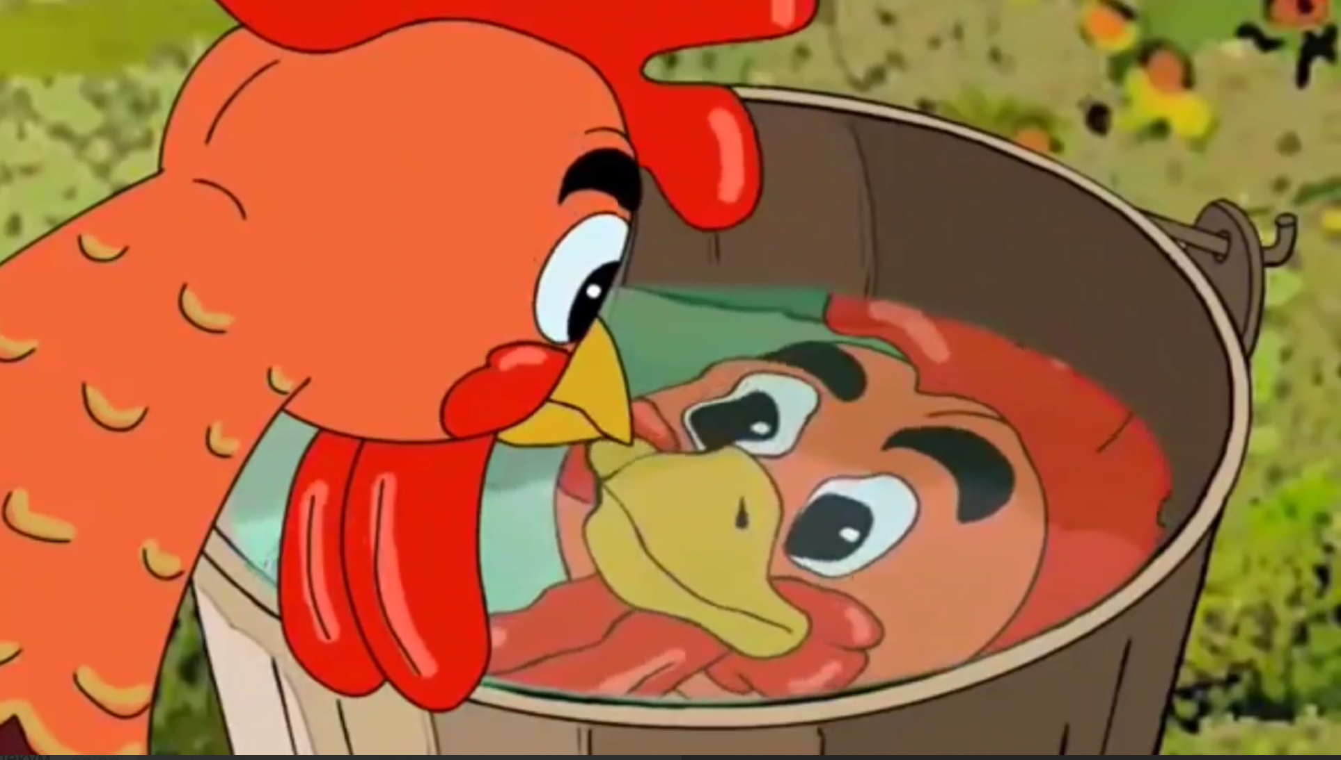
Ochko‘z xo‘roz

Slide 11
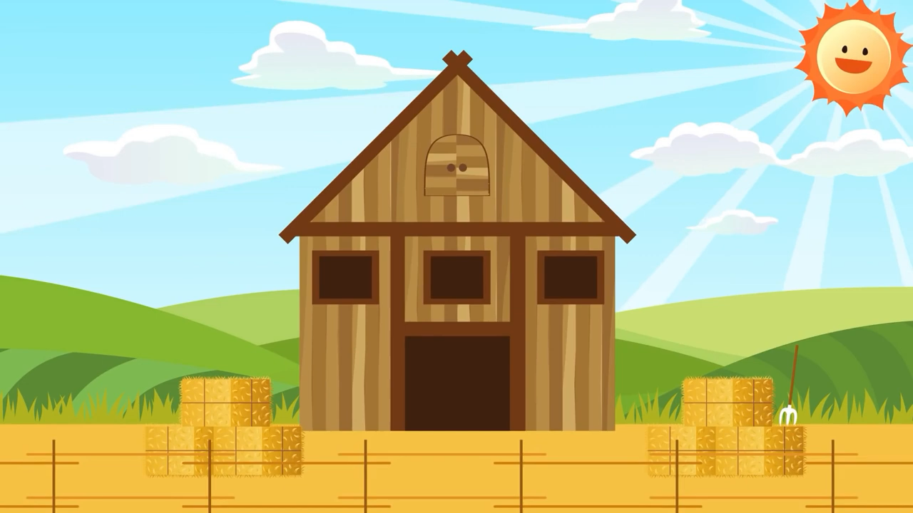

Slide 12



Nonushtada foydali mahsulotlarni yeng.

